Slide 1
Bearbeitet von:
Siegbert Rudolph
Rechtschreibung
end oder ent
Schule 5
end und ent kann man am besten an der Betonung erkennen!
Für end gibt es als Merkhilfe das Ende!
Bei Wörtern mit end liegt die Betonung auf dieser Silbe. Beispiele: endlich, endgültig
Bei Wörtern mit ent liegt die Betonung auf dem Wort danach. Beispiele: entschlossen, entschieden
Die ausgedruckten Seiten können als Arbeitsblätter verwendet werden.

Slide 2
end
Lies mit Betonung und merke dir die Bedeutung! Klick!
Die Vorsilbe end wird betont und hat etwas mit dem Ende zu tun!
Es gibt nicht viele Wörter mit der Vorsilbe end!
endgültig Das gilt ohne Ende!
Die Sache ist endgültig erledigt.
endlich Das Warten hat ein Ende.
Es ist endlich so weit.
endlos Da gibt es kein Ende!
Es geht endlos so weiter.

Slide 3
End
Lies mit Betonung und merke dir die Bedeutung! Klick!
Die Vorsilbe End wird betont hat etwas mit dem Ende oder dem Letzen zu tun!
Es gibt nicht viele Wörter mit der Vorsilbe End!
Endeffekt so viel wie Endergebnis
Endlospapier Papier ohne Ende
Endfassung letzte Fassung
Endstadium das letzte Stadium
Endgerät das letzte Gerät in der Reihe
Endstation die letzte Station
Endhaltestelle die letzte Haltestelle
Endverbraucher der letzte in der Reihe
Endkampf der letzte Kampf
Endzeit die Zeit am Ende
Endlager das letzte Lager
Endziel das letzte Ziel
Endzweck der letzte Zweck

Slide 4
Die Vorsilbe end wird betont.
Klick für den Text und klick dann auf betont oder betont!
4
Die Vorsilbe end wird betont und hat etwas mit dem Ende zu tun!
betont betont
☹
Die Arbeit ist endlich fertig. endlich

Slide 5
Die Vorsilbe end wird betont.
Klick für den Text und klick dann auf betont oder betont!
5
Die Vorsilbe end wird betont und hat etwas mit dem Ende zu tun!
betont betont
☹
Jetzt ist endgültig Schluss! endgültig

Slide 6
Die Vorsilbe end wird betont.
Klick für den Text und klick dann auf betont oder betont!
6
Die Vorsilbe end wird betont und hat etwas mit dem Ende zu tun!
betont betont
☹
Das zieht sich ja endlos hin. endlos

Slide 7
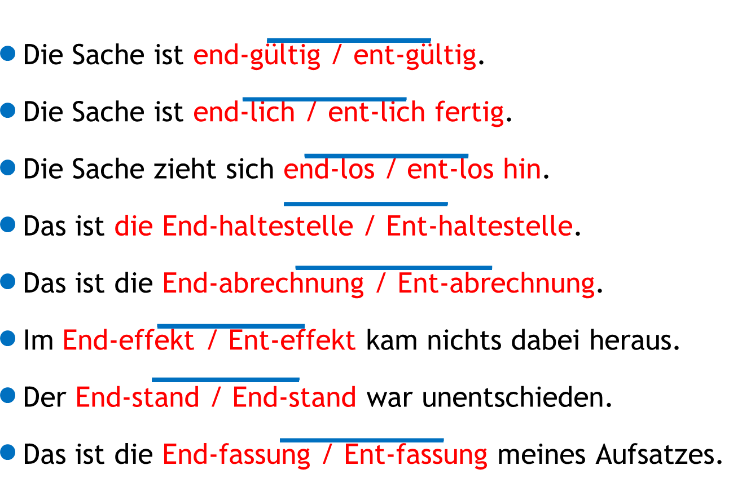
end
7
Klick auf die blauen Punkte und dann auf den Wortteil, der betont wird!
endgültig.
Die Sache ist end-gültig / ent-gültig.
endlich
Die Sache ist end-lich / ent-lich fertig.
endlos
Die Sache zieht sich end-los / ent-los hin.
Endhaltestelle.
Das ist die End-haltestelle / Ent-haltestelle.
Endabrechnung.
Das ist die End-abrechnung / Ent-abrechnung.
Endeffekt
Im End-effekt / Ent-effekt kam nichts dabei heraus.
Der End-stand / End-stand war unentschieden.
Endstand
Endfassung
Das ist die End-fassung / Ent-fassung meines Aufsatzes.

Slide 8
ent
Klick für den Text und klick dann auf betont oder betont!
8
Bei der Vorsilbe ent wird das Wort danach betont!
☹
betont betont
Bitte entferne das Bild. entferne

Slide 9
ent
Klick für den Text und klick dann auf betont oder betont!
9
Bei der Vorsilbe ent wird das Wort danach betont!
☹
betont betont
Von dir bin ich enttäuscht. enttäuscht

Slide 10
ent
Klick für den Text und klick dann auf betont oder betont!
10
Bei der Vorsilbe ent wird das Wort danach betont!
☹
betont betont
Ich bin entsetzt. entsetzt

Slide 11
Die Vorsilbe ent: Lies mit richtiger Betonung!
Die Betonung liegt auf dem Wort nach der Silbe ent!
Es gibt viele Wörter mit der Vorsilbe ent/Ent! (Hier kommt ca. die Hälfte davon.)
entbehren
entfesseln
entkrampfen
entrinnen
entsprechen
entbinden
entflechten
entlang
entrüsten
entstehen
entdecken
entfliehen
entlarven
Entschädigung
enttäuschen
Entdeckung
entfremden
Entlassung
entscheiden
entwickeln
enteilen
entgegen
entlasten
entschließen
entwirren
Enteisung
entgegnen
Entlohnung
entschlüsseln
entwurzeln
enterben
entgehen
Entnahme
Entschuldigung
entziehen
entfallen
entgelten
entnerven
Entsetzen
entzücken
entfalten
enthalten
entpacken
entsorgen
entzünden
entfernen
entkommen
entriegeln
entspannen
entzwei

Slide 12
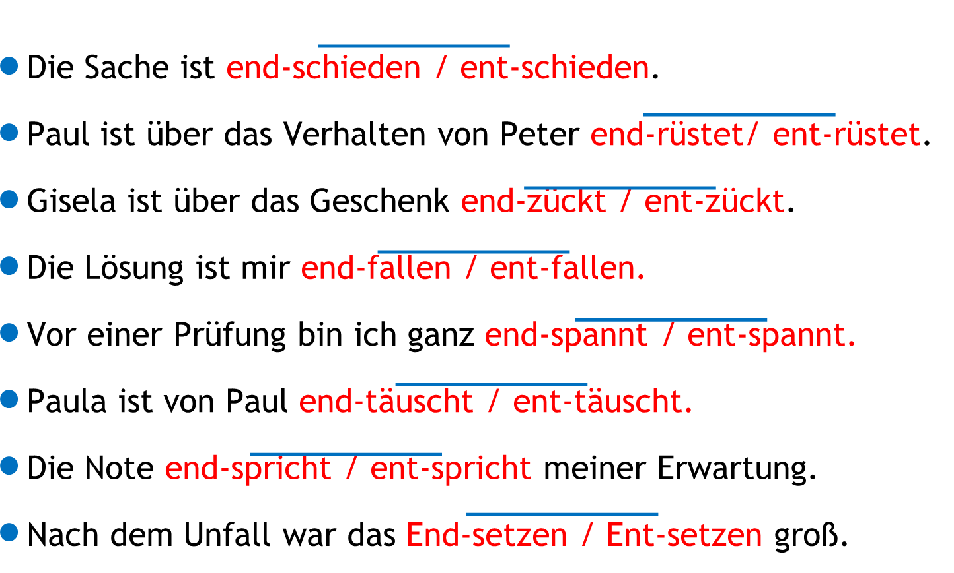
ent
12
Klick auf die blauen Punkte und dann auf den Wortteil, der betont wird!
entschieden.
Die Sache ist end-schieden / ent-schieden.
entrüstet.
Paul ist über das Verhalten von Peter end-rüstet/ ent-rüstet.
entzückt.
Gisela ist über das Geschenk end-zückt / ent-zückt.
entfallen.
Die Lösung ist mir end-fallen / ent-fallen.
entspannt.
Vor einer Prüfung bin ich ganz end-spannt / ent-spannt.
enttäuscht.
Paula ist von Paul end-täuscht / ent-täuscht.
entspricht
Die Note end-spricht / ent-spricht meiner Erwartung.
Nach dem Unfall war das End-setzen / Ent-setzen groß.
Entsetzen

Slide 13
Kannst Du es?
Setzt d oder t ein!
Schreibe d oder t in die Lücke!
????
d t
d t
d t
d t
d t
d
d
en_gültig en_los En_spiel en_lich En_zeit
d
d
d
d t
d t
d t
d t
d t
t
t
en_setzt en_fernen En_schuldigung en_laufen en_gehen
t
t
t
d t
d t
d t
d t
d t
d t
t
d
t
en_lich en_stehen en_gleisen en_los en_gültig en_gelten
d
t
d

Slide 14
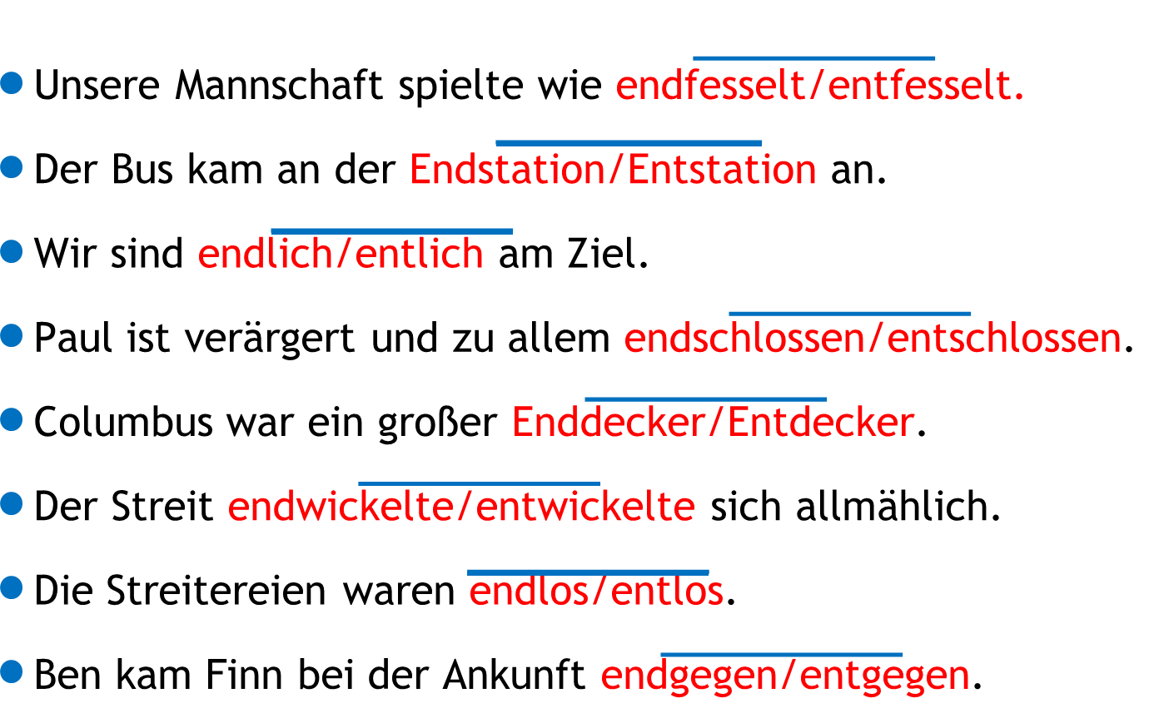
Kannst Du es?
14
Klick auf die blauen Punkte und dann auf den Wortteil, der betont wird!
entfesselt.
Unsere Mannschaft spielte wie endfesselt/entfesselt.
Der Bus kam an der Endstation/Entstation an.
Endstation
endlich
Wir sind endlich/entlich am Ziel.
entschlossen.
Paul ist verärgert und zu allem endschlossen/entschlossen.
Entdecker.
Columbus war ein großer Enddecker/Entdecker.
entwickelte
Der Streit endwickelte/entwickelte sich allmählich.
endlos.
Die Streitereien waren endlos/entlos.
Ben kam Finn bei der Ankunft endgegen/entgegen.
entgegen.

Slide 15
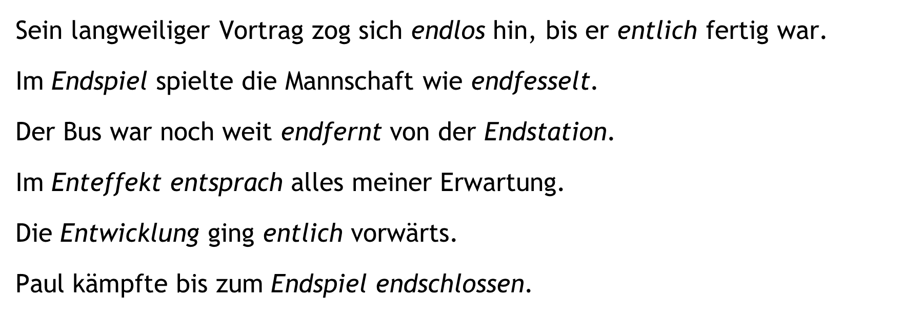
Du bist der Lehrer, korrigiere die Fehler! Klick genau auf den Fehler!
????
endlich
Sein langweiliger Vortrag zog sich endlos hin, bis er entlich fertig war.
entfesselt.
Im Endspiel spielte die Mannschaft wie endfesselt.
entfernt
Der Bus war noch weit endfernt von der Endstation.
Endeffekt
Im Enteffekt entsprach alles meiner Erwartung.
Die Entwicklung ging entlich vorwärts.
endlich
Paul kämpfte bis zum Endspiel endschlossen.
entschlossen.

Slide 16
Üben macht gescheit!
16
Hurra, wieder ein Stück weiter!

